Slide 1
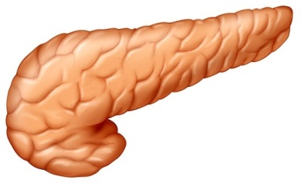
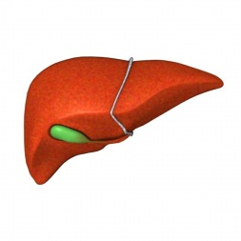
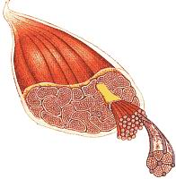
Glucose-regeling in het bloed
glucose (bij de lever is het glycogeen)
insuline
glucagon
Glucosegehalte daalt door verbranding
Glucosegehalte is hoog: alvleesklier maakt het hormoon insuline.
Door insuline wordt glucose opgeslagen buiten het bloed (glycogeen). Glucosegehalte daalt. Hierna begint het proces weer opnieuw
Door het glucagon wordt glycogeen (=opgeslagen glucose) omgezet in glucose
Je gaat eten en/of de alvleesklier maakt het hormoon glucagon.

